Slide 1

IBM CLOUD
IBM CLOUD
Creación de la cuenta de IBM Cloud
Andrés Felipe Forero Correa
IBM Developer Advocate
andres.forero@ibm.com
Notes:
Intro of who I am
Using IBM Smart Meetings – Chat on the right

Slide 2
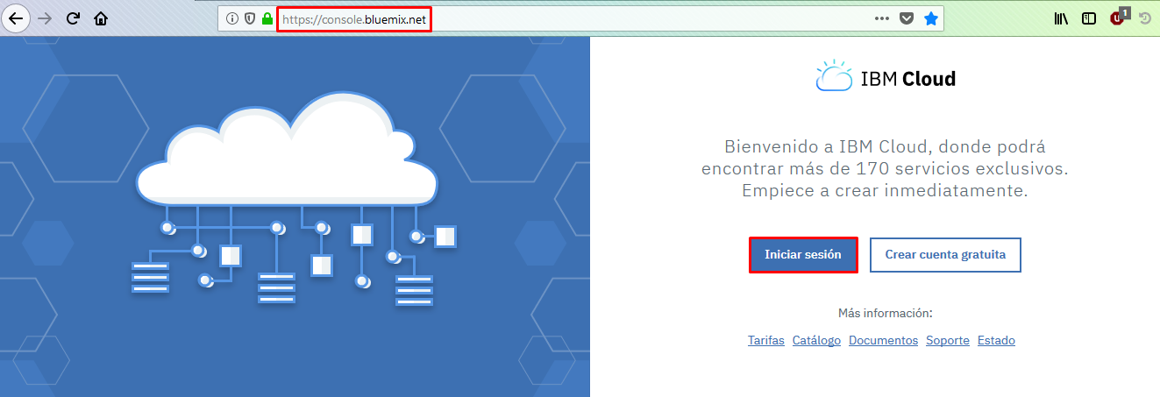
Ir a la página de IBM Cloud https://console.bluemix.net
1
2
Notes:
Intro of who I am
Using IBM Smart Meetings – Chat on the right

Slide 3
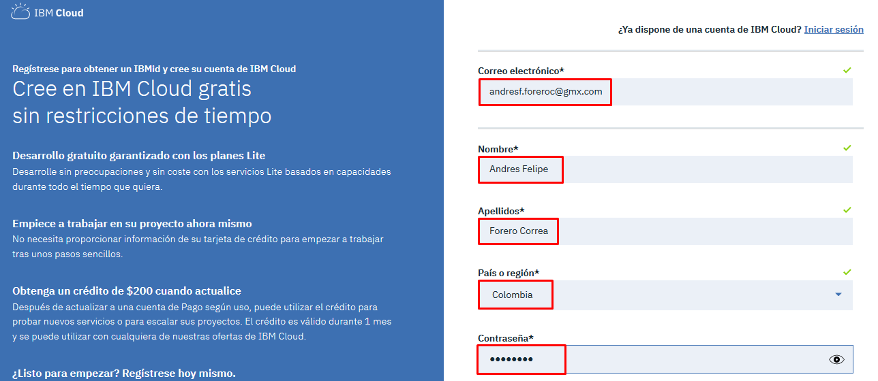
Ingresar un email válido (existente) y nuestros datos personales
1
2
3
4
5
Notes:
Intro of who I am
Using IBM Smart Meetings – Chat on the right

Slide 4
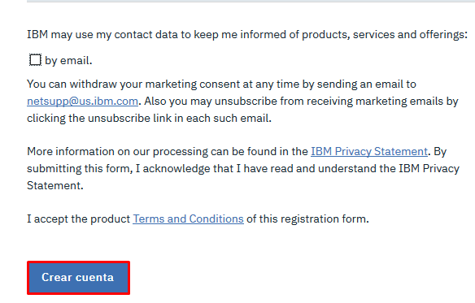
Nos desplazamos hacia abajo y presionamos el botón crear cuenta
Notes:
Intro of who I am
Using IBM Smart Meetings – Chat on the right

Slide 5
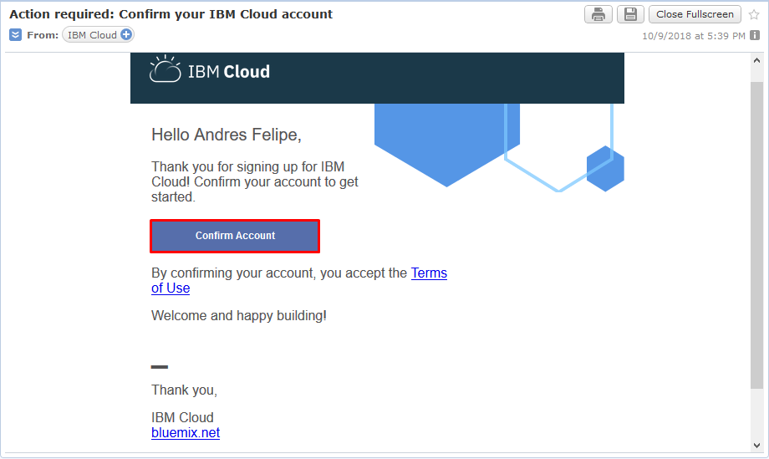
Confirmamos nuestra cuenta ingresando al email (verificar spam)
Notes:
Intro of who I am
Using IBM Smart Meetings – Chat on the right

Slide 6
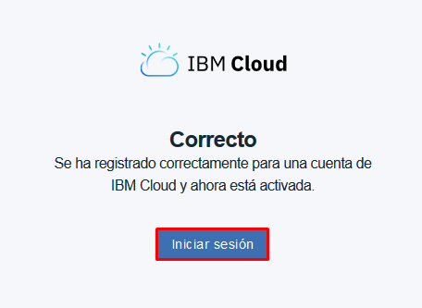
Esperamos el siguiente mensaje e iniciamos sesión
Notes:
Intro of who I am
Using IBM Smart Meetings – Chat on the right

Slide 7
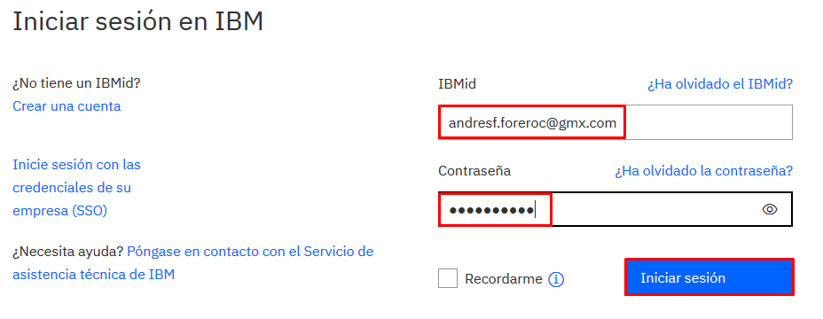
Iniciamos sesión ingresando email y contraseña registrada
1
2
3
Notes:
Intro of who I am
Using IBM Smart Meetings – Chat on the right

Slide 8
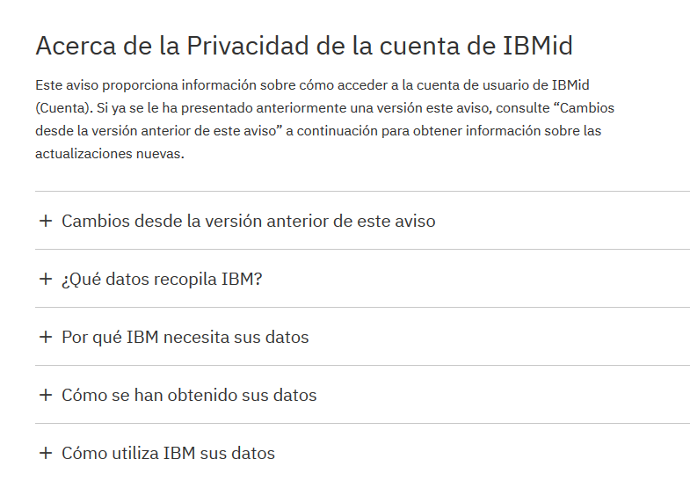
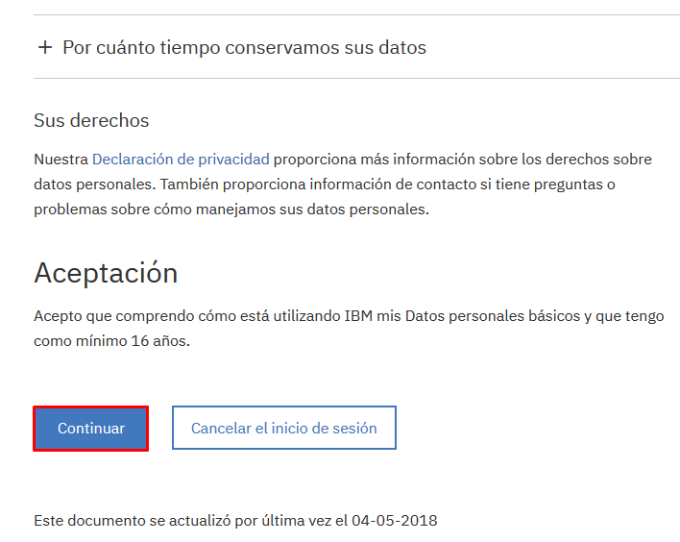
Leemos y aceptamos las políticas de privacidad de IBM
Notes:
Intro of who I am
Using IBM Smart Meetings – Chat on the right

Slide 9
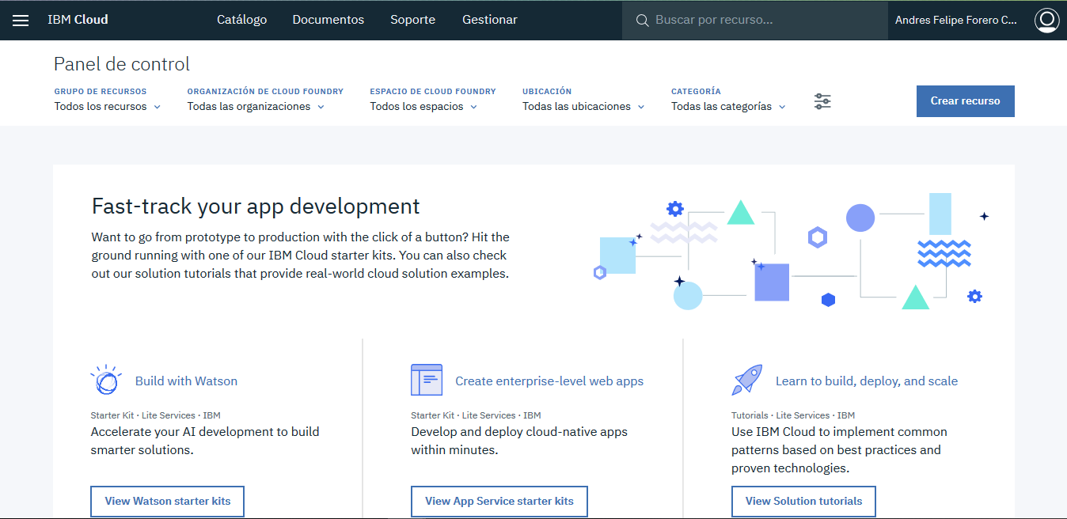
Finalmente visualizamos el panel de control de nuestra cuenta de IBM Cloud
Notes:
Intro of who I am
Using IBM Smart Meetings – Chat on the right

